Slide 1
Случайные сигналы в линейных САУ
Чупров Сергей Геннадьевич
Кафедра «Мехатроника и роботостроение»
(при ЦНИИ РТК)
2018г

Slide 2
Введение
Ранее при анализе и синтезе систем управления случайные возмущения не учитывались, так как считались пренебрежимо малыми;
Но во многих случаях они оказывают существенное влияние на процесс управления и их необходимо учитывать;
Лекция посвящена анализу характеристик случайных величин в линейных САУ

Slide 3
Содержание
Определения и основные понятия;
Свойства случайных сигналов и процессов;
Математическое ожидание и эргодичность;
Дисперсия;
Корреляционная функция;
Спектральная плотность;
Случайный сигнал в линейной САУ

Slide 4
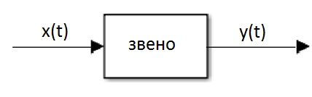
Случайный процесс
Часто внешние воздействия нельзя считать определенной функцией времени
Пусть x(t) – случайная(стохастическая) функция времени, случайный процесс, значения которой в каждый момент времени является случайной величиной
Следовательно необходимо оценить вероятности

Slide 5
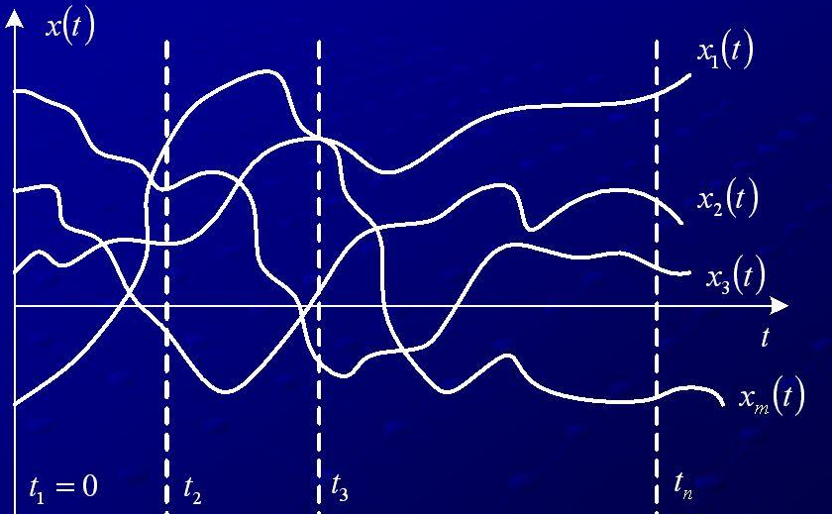
Случайный процесс

Slide 6
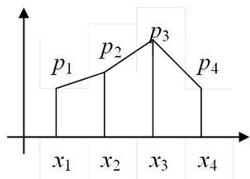
Определение вероятности
Для дискретной случайной величины x:
N-число измерений;
ni- число измерений при которых x=xi
Тогда вероятность события
Очевидно
Закон распределения дискретной величины:

Slide 7
Определение вероятности
Для непрерывной величины x всегда:
Поэтому вводят плотность вероятности:
Т.е. вероятность нахождения величины x в диапазоне равна
p(x) также называется дифференциальным законом распределения
Интегральный закон распределения F(x) – вероятность того, что x меньше xi:

Slide 8
Определение вероятности
У случайного процесса закон распределения p(x,t) является функцией времени
В стационарном случайном процессе закон p(x,t) =p(x) не зависит от времени
Для случайной величины закон p(x) является её полным описанием, но для случайного процесс необходимо знать быстроту его протекания, то есть временные и частотные свойства

Slide 9
Свойства случайного процесса
1) Математическое ожидание – неслучайная функция времени которая в каждый момент времени равна среднему значению случайной величины по множеству реализаций
Если - неслучайная функция случайной величины x, то
Для стационарного процесса
Эргодичность – среднее по множеству реализаций равно среднему по времени отдельной реализации

Slide 10
Свойства случайного процесса
Если то случайный процесс называется центрированным
Тогда любой случайный процесс можно разложить:
Где - центрированный случайны процесс
2) Дисперсия случайного процесс – среднее значение квадрата его отклонения от математического ожидания
Для эргодичного процесса
Среднеквадратичное отклонение

Slide 11
Свойства случайного процесса
3) Корреляционная функция (автокорреляционная функция)– служит для количественной оценки быстроты изменения случайного процесса во времени
Для эргодичного процесса
То есть для стационарной случайного процесса корреляционная функция может быть найдена по достаточно длинной записи его реализации
То есть значение случайной величины в один момент в какой то мере (в среднем) зависит от её значения в другой момент (чем меньше отличие, тем больше )

Slide 12
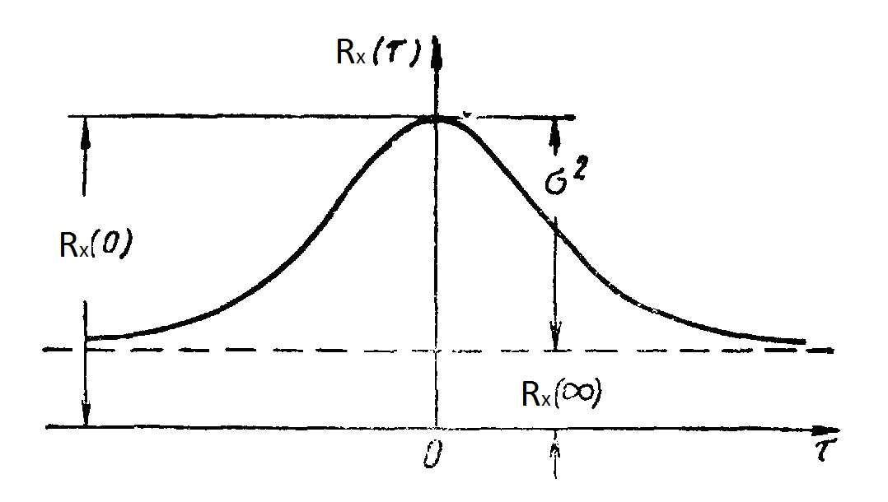
Свойства случайного процесса

Slide 13
Свойства случайного процесса
4)Спектральная плотность – характеризует частотный состав процесса, можно трактовать как распределение среднего значения мощности по спектру, так же называется спектральной мощностью: - преобразование Фурье от автокорреляционной функции
Так как - четная функция, то
Обратное преобразование Фурье:

Slide 14
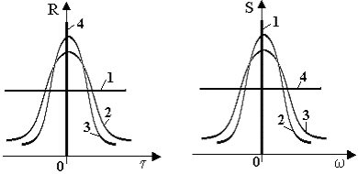
Свойства случайного процесса
(1) – детерминированные величина
(4) – чисто случайный стационарный процесс (связь между значениями отсутствует – белый шум)
Белый шум в реальности не существует, так как при имеет бесконечную мощность распределенную по всему диапазону частот

Slide 15
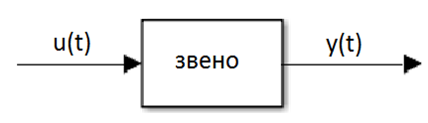
Случайный процесс в САУ
u(t) – случайное воздействие, тогда
y(t) – тоже случайный процесс
Для линейных систем действует принцип суперпозиции, значит -реакция на , а - реакция на
1) Математические ожидания – неслучайные функции и связаны через передаточный оператор
Для стационарных процессов мат. ожидания – константы и

Slide 16
Случайный процесс в САУ
Для центрированных случайных процессов вход может быть задано через корреляционную функцию или спектральную плотность полученным по экспериментальным данным, выход соответственно через
Пусть - импульсная функция системы, тогда

Slide 17
Случайный процесс в САУ
Или что тоже самое
То есть двукратное взятие интеграла Дюамеля от корреляционной функции входа
В дифференциальной форме
Так как возьмем преобразование Фурье
Итого: Спектральная плотность(мощность) на выходе равна произведению квадрата АЧХ и спектральной плотности на входе (мощность пропорциональна квадрату амплитуды)

Slide 18
Литература:
Юревич Е.И. ТАУ.
Ким Д.П. ТАУ 1 и 2 тома
Мирошник И.В. ТАУ. 1 и 2 тома
Первозванский А. А. Курс ТАУ
Автор презентации: Чупров Сергей Геннадьевич
chuprov_sg@spbstu.ru
Политех. 2018г.

